Slide 1
Задание к лекции 5
Секвенирование: что, как и зачем. Часть 2

Slide 2
Для выполнения задания перейдите на сайт https://genome.ucsc.edu/
Затем – в раздел Genomes

Slide 3
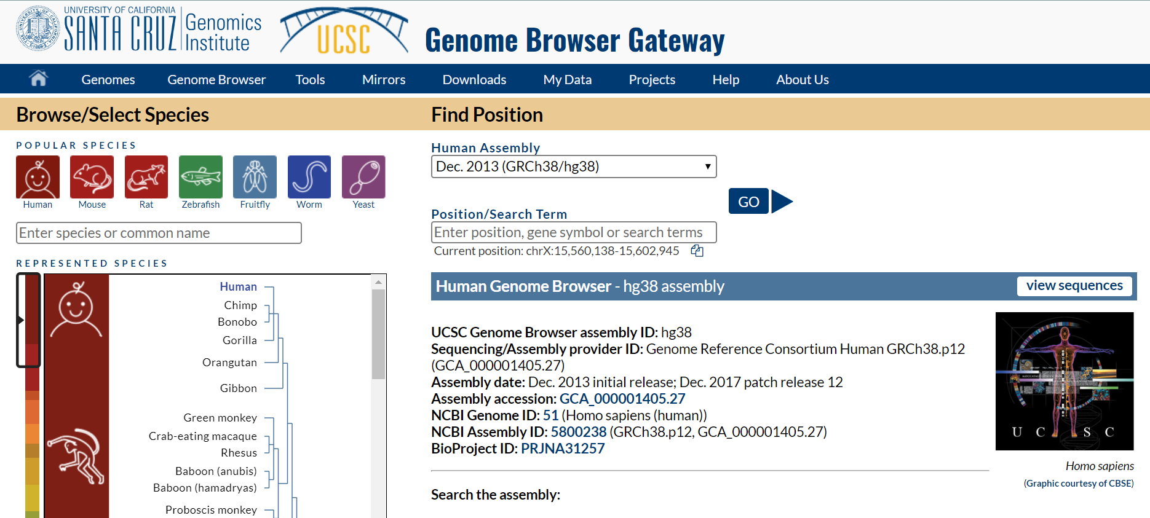
2
1
3
1) Выбираем человека – Human
2) Версия генома человека – GRCh38/hg38
3) В раздел Position/Search Term вводим название своего гена, который указан в ведомости напротив Вашей фамилии

Slide 4
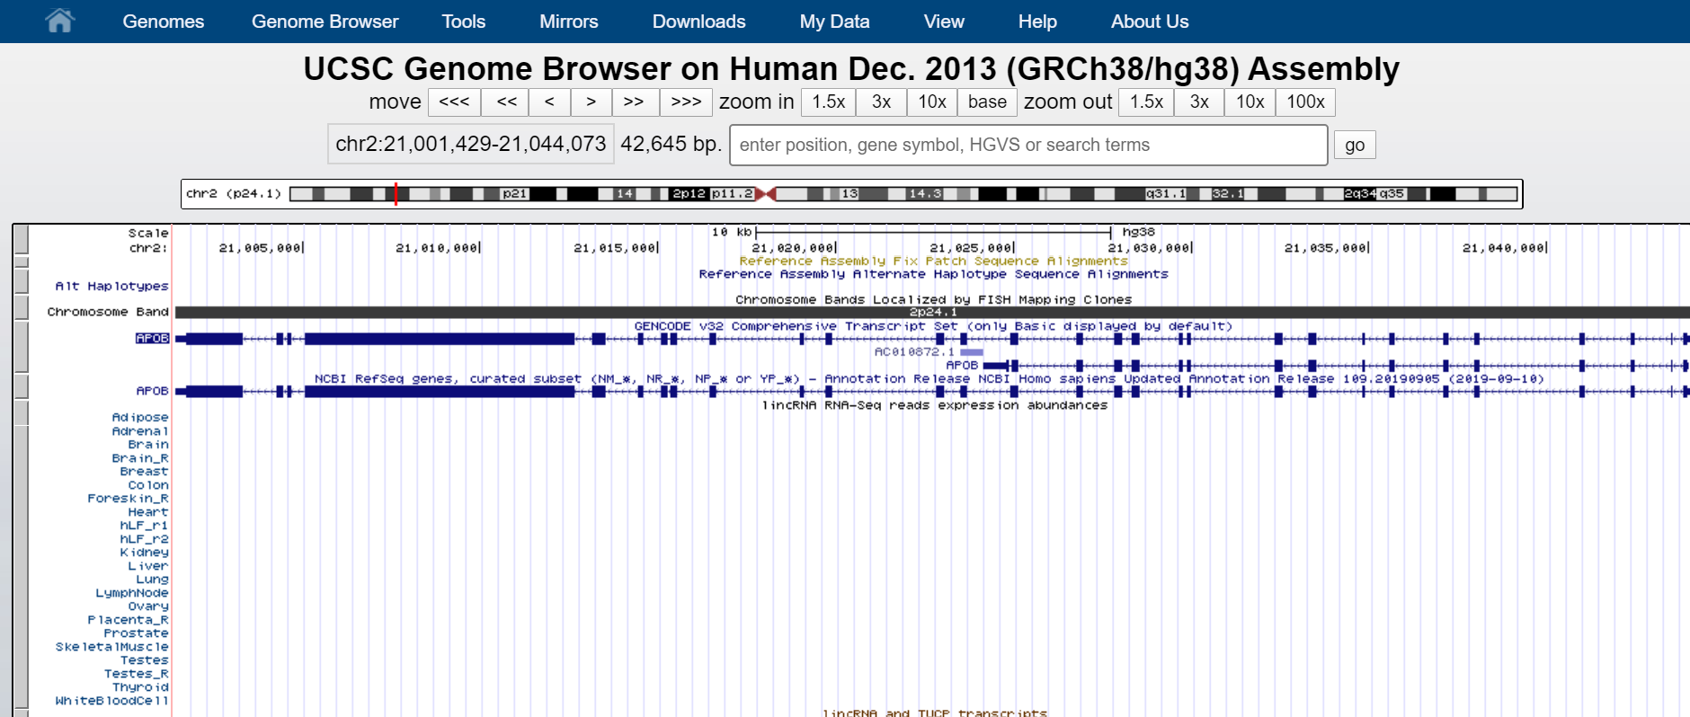
Ген Экзоны Интроны
Нажимаем на название гена и попадаем на страницу его подробного описания; далее выполняем Задание 1

Slide 5
Задание 1
Укажите полное название Вашего гена (поле – Description) и его координаты.
Опишите функции Вашего гена, опираясь на информацию из поля RefSeq Summary.
Какова длина гена в нуклеотидах?
Сколько экзонов в гене?
Где в клетке локализуется продукт гена? (Раздел Comments and Description Text from UniProtKB, поле - SUBCELLULAR LOCATION).
В каких тканях преимущественно экспрессируется этот ген? (Раздел RNA-Seq Expression Data from GTEx).
Существует ли 3D структура для продукта Вашего гена? (Раздел Protein Domain and Structure Information).
Ассоциирован ли ген с какими-то заболеваниями (Раздел Comments and Description Text from UniProtKB)?

Slide 6
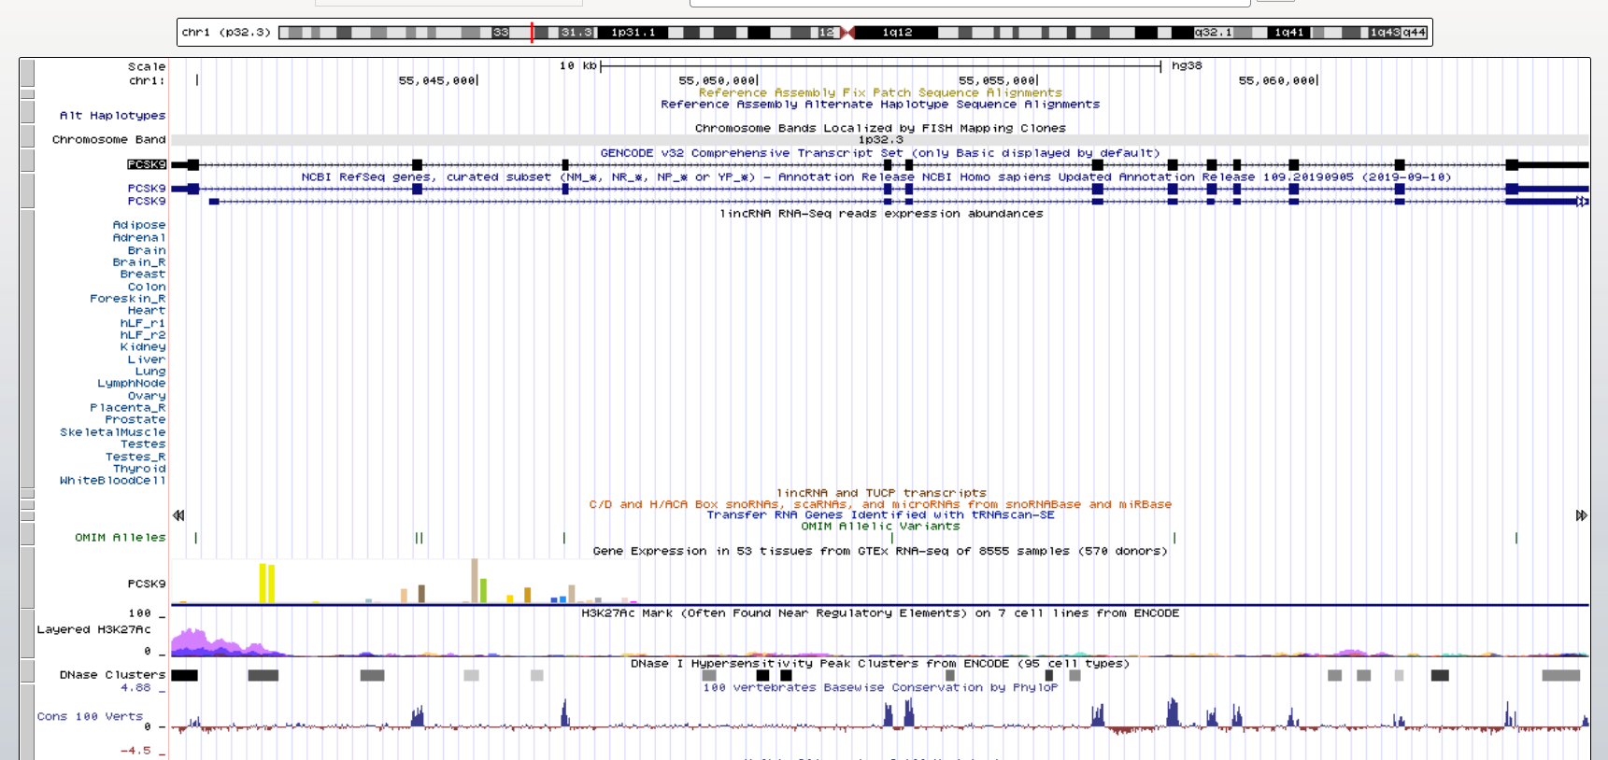
Обратите внимание на трек консервативности

Slide 7
Задание 2
Есть ли в Вашем гене участки консервативности?
С чем они ассоциированы (экзоны, интроны, не ассоциации)?

Slide 8
Спрячьте все треки
Откройте некоторые

Slide 9
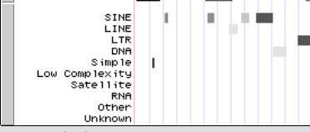
Задание 3
Есть ли в Вашем гене повторы? (трек Repeat Masker)
Сколько и какие классы повторов Вы видите?

Slide 10
Если для Вашего гена не нашлось каких-то полей или информации, то ничего страшного!
Просто напишите об этом.
Также можно указывать и описывать любую дополнительную информацию по Вашему усмотрению.

